Slide 1
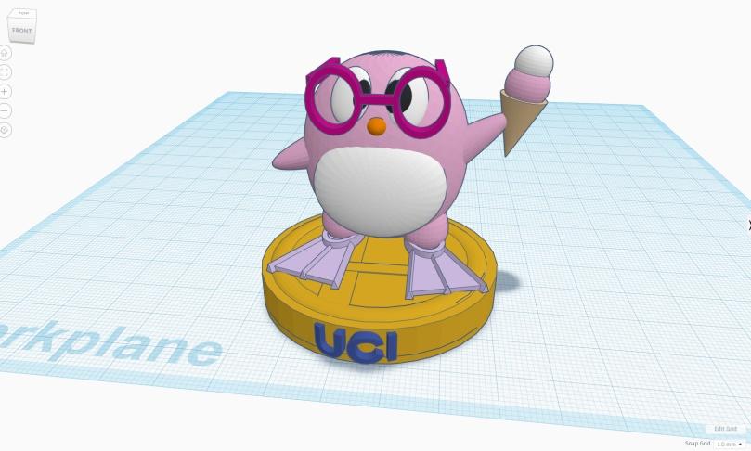
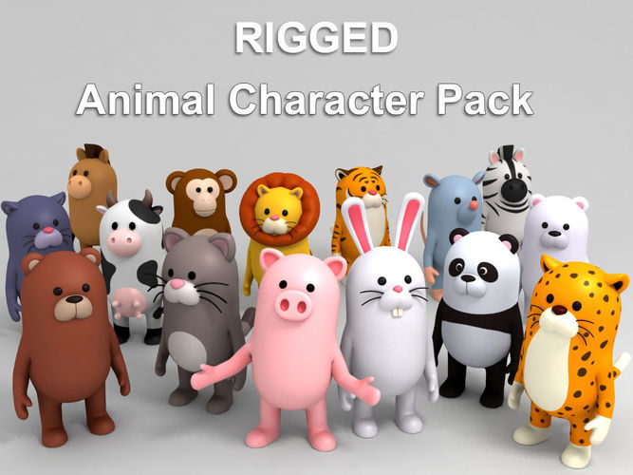
TinkerCad tutorial dos - como hacer un animal imprimible en 3D
UCI/CHS Taller

Slide 2
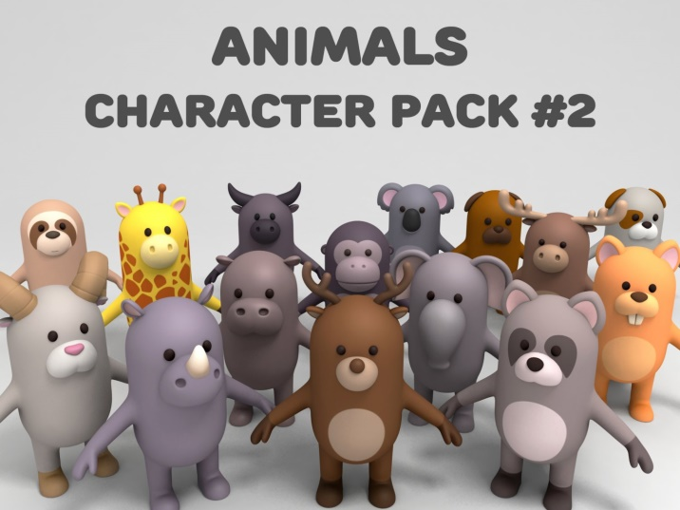
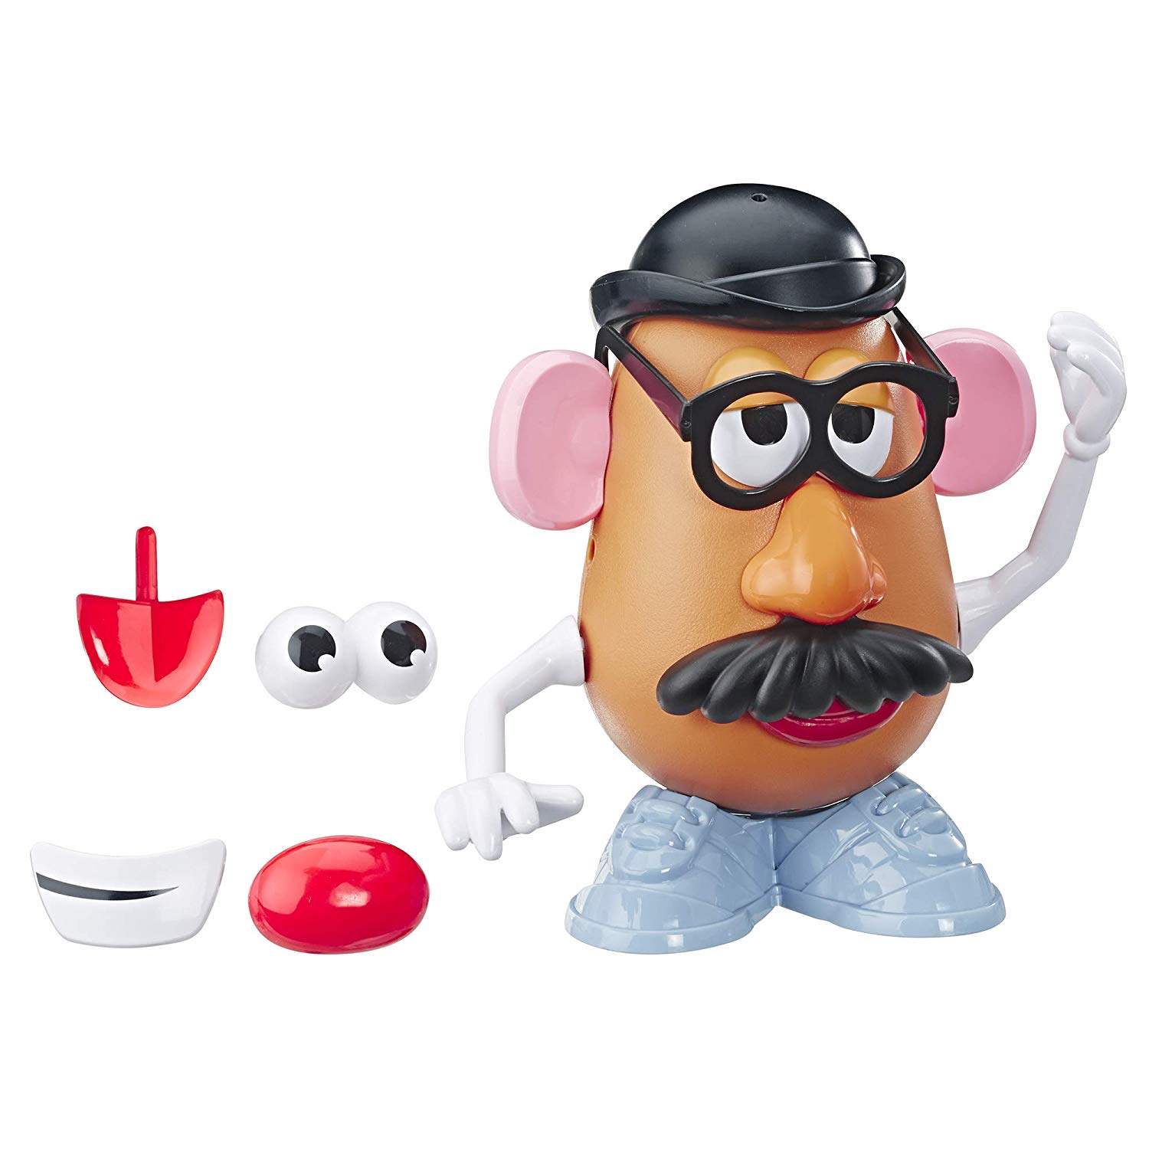
Aquí hay algunas imágenes visuales para su referencia y para darle algunas ideas e inspiración. O vaya en línea y busque algunas ideas en Google. El método para construir el modelo es similar a construir un Mr. Potato Head, con formas primitivas simples y partes disponibles, y unirlas.

Slide 3
Este Pinkguin será la base de nuestro tutorial sobre cómo construir un animal de forma simple. Con la técnica utilizada, podemos hacer todo tipo de animales en diferentes colores.

Slide 4
1- Haga clic en este enlace Tinkercad compartido a continuación para usarlo como iniciador y con un soporte Amiibo: Base template El soporte base es para garantizar la capacidad de impresión y para que no se vuelque durante la impresión.

Slide 5
2- Comienza con una esfera como la base del cuerpo, usa la herramienta de escala para escalar el eje Y para hacer una forma ovalada.

Slide 6
3- Comience con una esfera como la base del cuerpo, use la herramienta de escala para escalar el eje Y para hacer una forma ovalada.

Slide 7
4- Haga clic en el punto de color para cambiar el color del objeto seleccionado.

Slide 8
5- Cree una nueva esfera o podemos duplicar la forma existente para el brazo / pierna que ya está en forma ovalada.

Slide 9
6- Cree una nueva esfera, o podemos duplicar la forma existente para el brazo / pierna que ya está en forma ovalada.

Slide 10
7- Cree una nueva esfera o podemos duplicar la forma existente para el brazo / pierna que ya está en forma ovalada.

Slide 11
8- Duplique el brazo y úselo como la pierna, y duplíquelo nuevamente y gire / gire para el otro lado.

Slide 12
9- En el panel derecho debajo de Formas básicas, seleccione Caracteres en la pestaña. Aquí, tendrás todo tipo de accesorios y modelos prefabricados para que uses.

Slide 13
10- Aquí, tendrás todo tipo de accesorios y modelos prefabricados para usar, y también puedes cambiar el color.

Slide 14
11- Duplique la pieza del cuerpo y escale más pequeño, cambie el color a blanco.

Slide 15
12- Crea una esfera blanca, escala en el eje y para hacerlo en forma ovalada. Esta forma comenzará el proceso para construir el ojo.

Slide 16
13- Duplica la misma forma y escalala más pequeña, y cambia el color a negro para el iris.

Slide 17
14- Con las formas blancas y negras seleccionadas, haga clic en duplicar, muévase al otro lado.

Slide 18
15- Crea una forma de cono para la nariz y colócala correctamente.

Slide 19
16- Navega por todos los paneles a la derecha para personalizar tu animal, personalízalos.

Slide 20
Diviértete y enloquece! Pero también piense en la capacidad de impresión.
UCI/CHS Taller

